Slide 2
Perdidas de Energía

Slide 3
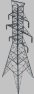
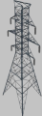

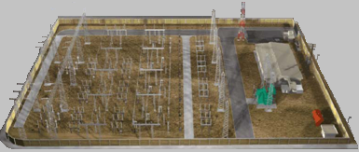
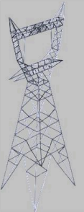


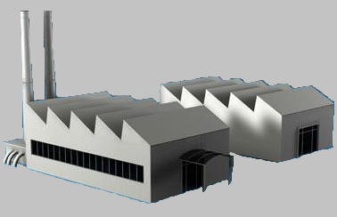
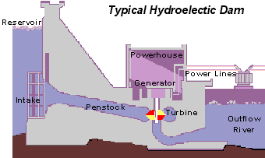
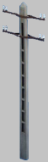
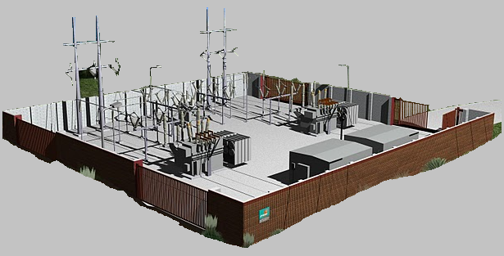
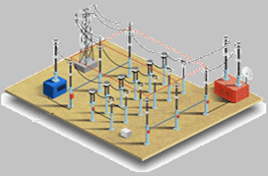
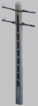
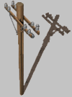
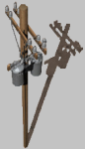
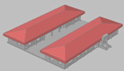
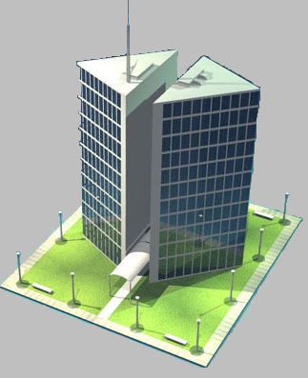
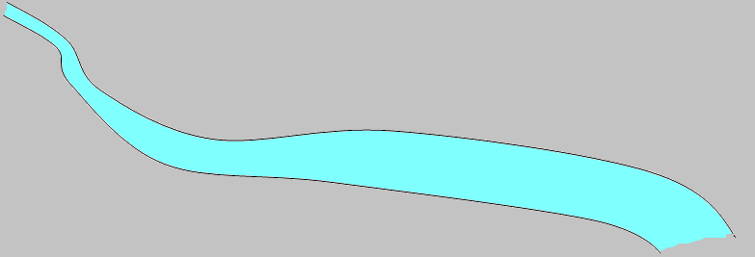
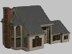
230 kV
TRANSMISION
SIN
115 kV
33 kV
GENERACION
13.2 kV
SUBTRANSMISION
COMERCIALIZACION
DISTRIBUCION
220 V
PERDIDAS DE ENERGIA
Un sistema de distribución de energía eléctrica es un conjunto de equipos que permiten energizar en forma segura y confiable un número determinado de cargas, en distintos niveles de tensión, ubicados generalmente en diferentes lugares

Slide 4

Perdidas de Energía :
El concepto de pérdidas se refiere a la energía eléctrica que se produce y transporta pero que las empresas prestadoras del servicio no facturan porque se pierde a lo largo del proceso de prestación del servicio o porque algunos usuarios la toman de la red de forma ilegal. Así, las pérdidas se clasifican en técnicas y no técnicas.

Slide 5

Perdidas técnicas
Las pérdidas técnicas se presentan principalmente por el calentamiento que se produce al pasar la energía eléctrica a través de las líneas de transporte y de transformadores

Slide 6
Perdidas no técnicas
Las pérdidas no técnicas representan la energía que se toma de manera ilegal del sistema y utilizan algunos usuarios sin que se registre por medidores de energía, debido principalmente a hurtos, manipulación indebida de equipos o de sistemas de facturación para disminuir registros de consumo, entre otros.

Slide 7
Cual es el problema para chec?
La reincidencia
La falta de reguladores sociales

Slide 8
Que hacemos para reducir las perdidas ?
Mejoramiento tecnológico
Acciones de Control
Normalización

Slide 9
Que hacemos para reducir las perdidas ?
Investigación
Educación e intervención comunitaria

Slide 10
Consecuencias de la Ilegalidad ?
Exponerse accidentes eléctricos que pueden causar la
muerte de quien manipula las redes.
Generar daños como cortos circuitos, incendios, daño de
electrodomésticos en las viviendas en las que se hace
fraude y en las de sus vecinos.
Suspensión definitiva del servicio de energía.
Recuperación de energía dejada de facturar hasta por cinco meses.
Denuncia penalmente lo cual podría conllevar una pena privativa de la libertad de hasta siete años.

Slide 11




Denuncie
Redes Sociales
Pagina web: www.chec.com.co

Slide 12
